Slide 1



SEGURANÇA PÚBLICA
Perspectivas do Combate a Organizações Criminosas
Michel Queiroz Zoucas
Promotor de Justiça

Slide 2
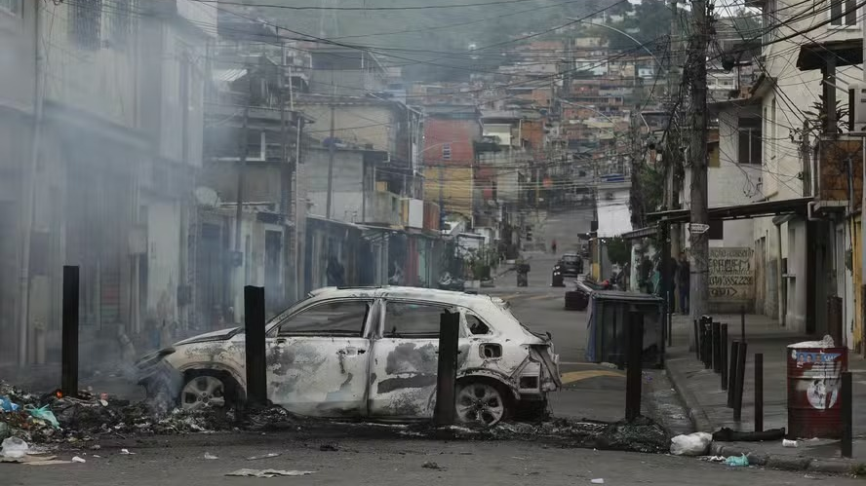



DEFINIÇÃO LEGAL
ORGANIZAÇÃO CRIMINOSA
Considera-se organização criminosa a associação de 4 (quatro) ou mais pessoas estruturalmente ordenada e caracterizada pela divisão de tarefas, ainda que informalmente, com objetivo de obter, direta ou indiretamente, vantagem de qualquer natureza, mediante a prática de infrações penais cujas penas máximas sejam superiores a 4 (quatro) anos, ou que sejam de caráter transnacional.
Art. 1°, §1°, da Lei 12.850/2013

Slide 3
ORGANIZAÇÃO CRIMINOSA
Mais do que um crime em si, a organização criminosa é um meio de praticar outros crimes: ela representa uma estrutura voltada à criminalidade, funcionando como instrumento de execução e multiplicação de ilícitos.
Assim, o seu perigo jurídico não está apenas na associação, mas na capacidade de perpetuar e potencializar a prática de delitos, corroendo instituições e ampliando o alcance da atividade criminosa.

Slide 4
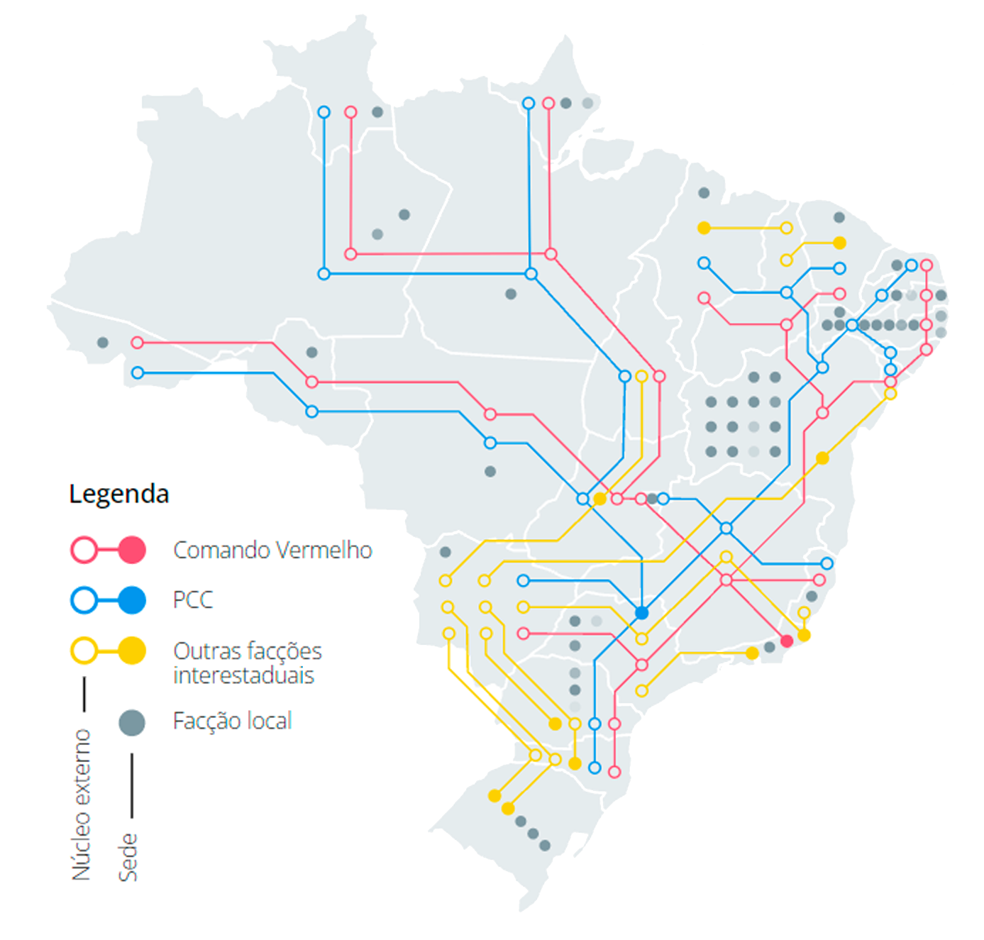
O Brasil tem hoje 64 facções espalhadas pelas 27 unidades da federação, com menor ou maior tamanho e influência sobre a sociedade.
Entre os grupos identificados, 12 têm presença em mais de um estado, e os outros 52 são, até onde se sabe, organizações locais. Há duas delas, contudo, com presença efetivamente nacional. O PCC está em 25 unidades da federação, enquanto os fluminenses do Comando Vermelho (CV) se encontram em 26.
CIRCUITO NACIONAL
CRIME ORGANIZADO
Fonte: O GLOBO

Slide 5
ORGANIZAÇÕES CRIMINOSAS - RJ
CONSTRUÇÃO DA TERRITORIALIDADE
Cooptação da população
Controle total dos recursos locais
Criação de zonas de silêncio
Deslegitimação do Estado
Governança criminal/Imposição de regramento social

Slide 6

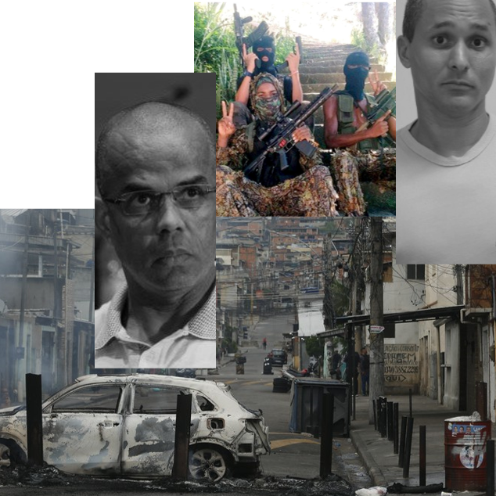
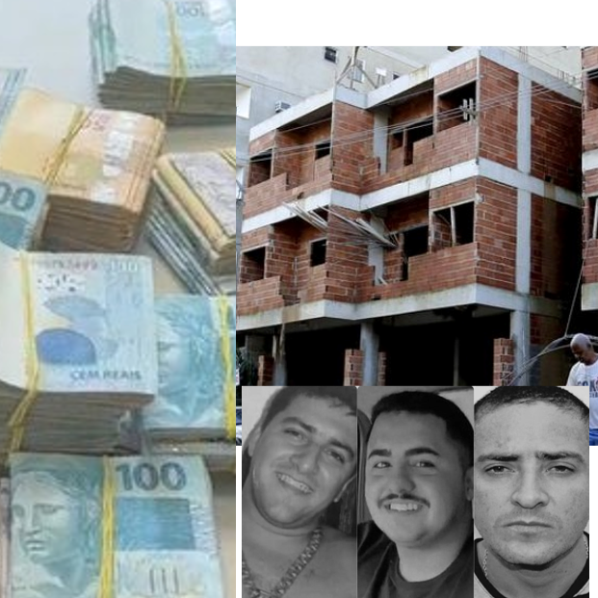

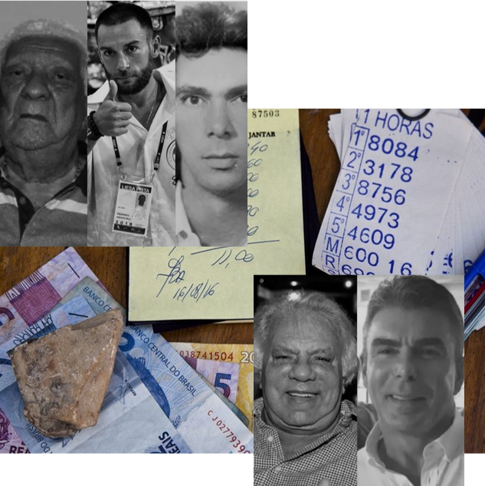
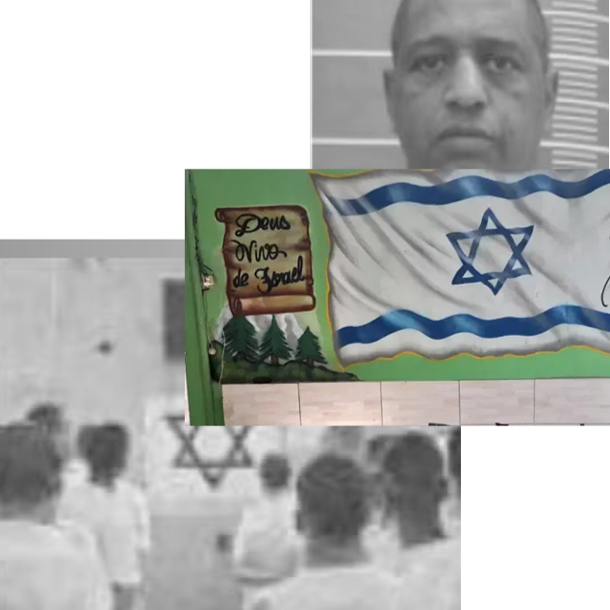
FACÇÕES
MILÍCIAS
Comando Vermelho
Terceiro Comando Puro
Amigo dos Amigos
Corrupção sistêmica
Extorsão de serviços Controle social
Domínio territorial
Tráfico de drogas
Confronto armado
Domínio territorial
ORGANIZAÇÕES CRIMINOSAS RIO DE JANEIRO
REDE DO
JOGO DO BICHO
POVO DE ISRAEL
Clã familiar
Lavagem de dinheiro
Corrupção e homicídios
Atua dentro dos presídios
Golpes por telefone

Slide 7
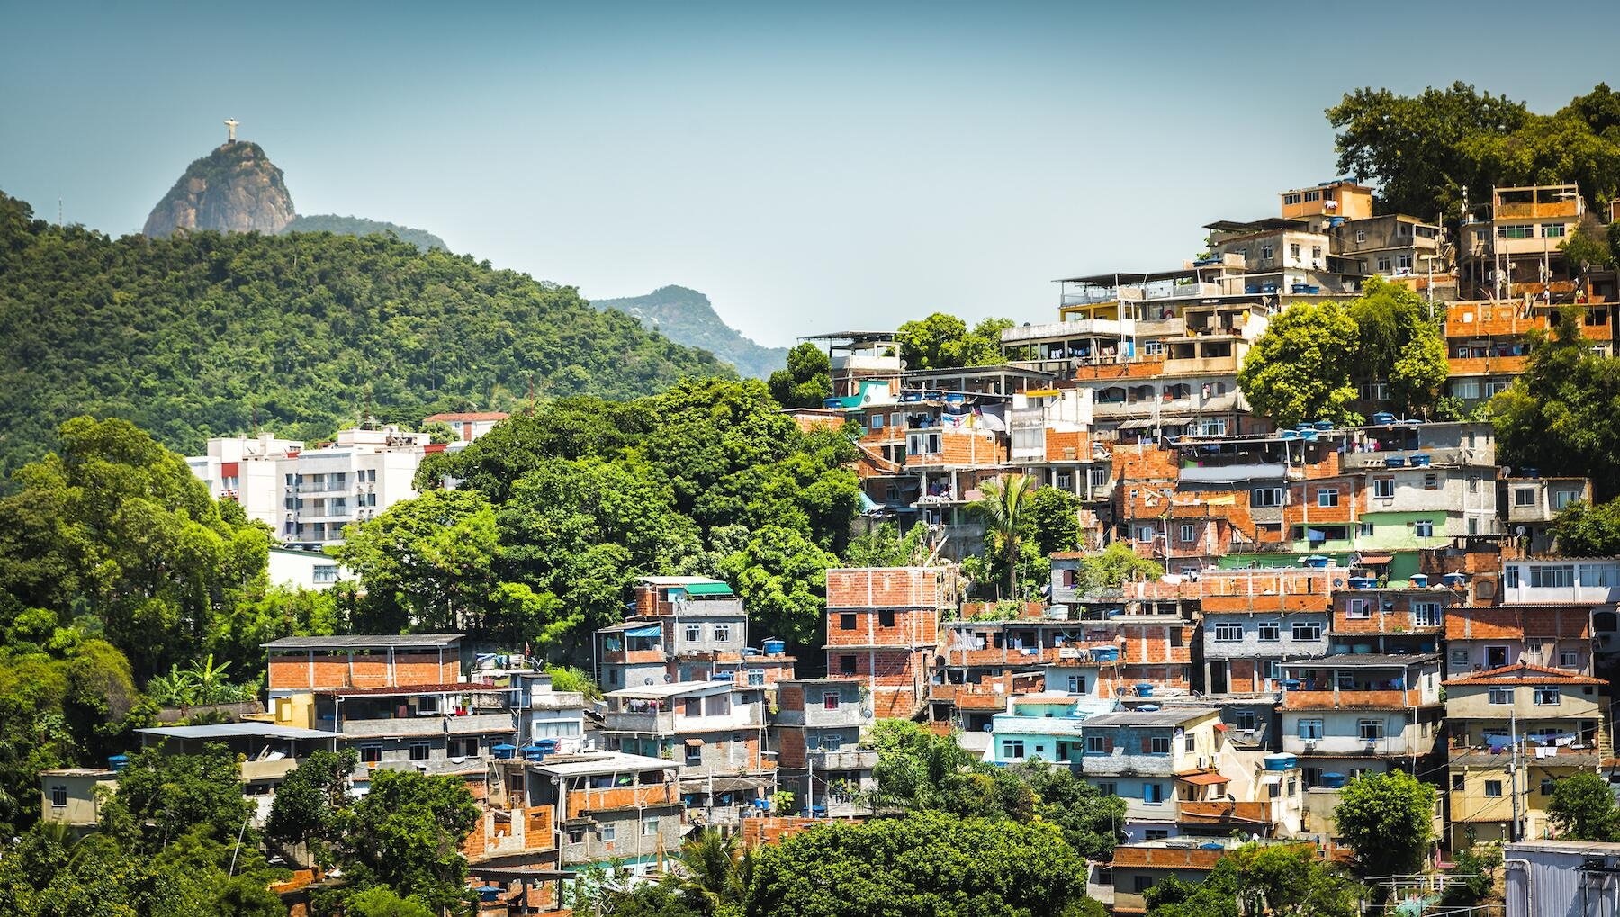
ORGANIZAÇÕES CRIMINOSAS RJ
DOMINAÇÃO TERRITORIAL
1.625
87%
DOMINADAS PELO TRÁFICO DE DROGAS
FAVELAS
62%
COM ATUAÇÃO DO
COMANDO VERMELHO
Dados de Inteligência (2025)
Subsecretaria de Inteligência - SSI
Polícia Militar do Estado do Rio de Janeiro
12%
DOMINADAS POR MILÍCIA

Slide 8
CICLO
PÚBLICO/
POLÍTICO
BINÔMIO DA
DOMINAÇÃO
TERRITORIAL
CICLO
ECONÔMICO
ORGANIZAÇÕES CRIMINOSAS

Slide 9
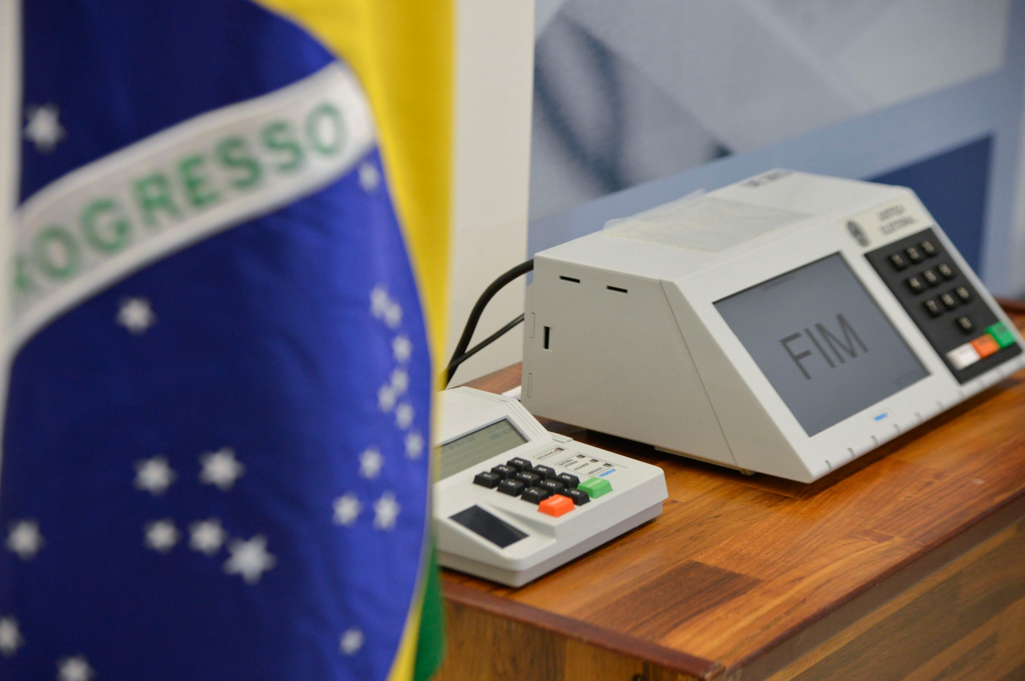

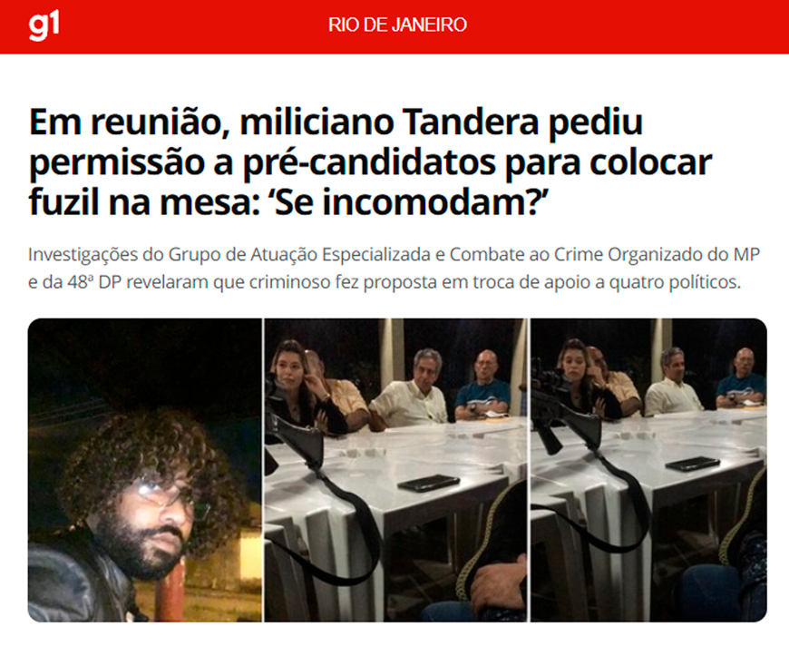
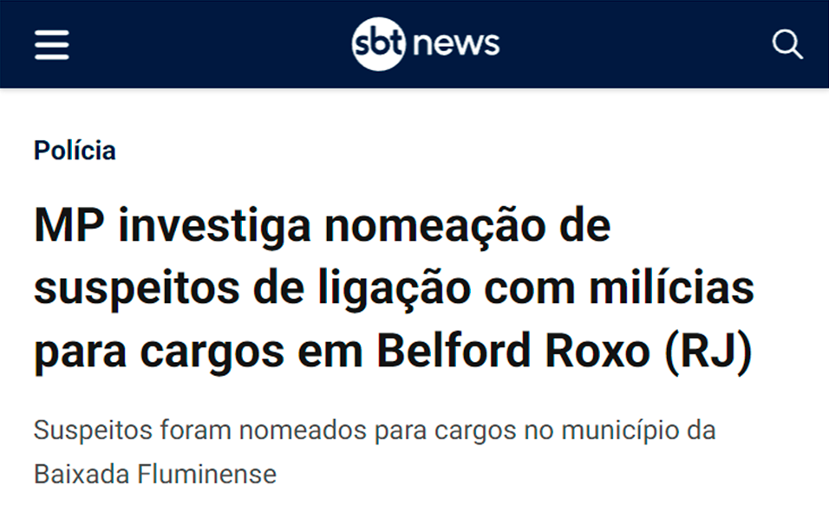
ORGANIZAÇÕES CRIMINOSAS
CICLO POLÍTICO
Apoio e financiamento ilícito de campanhas em troca de favores, cargos públicos e proteção política.
Corrupção de agentes públicos, alianças com políticos e tráfico de influência que beneficiam interesses do crime.
Mandatos eletivos que atuam como "ponte" entre o crime organizado e as estruturas de poder do Estado.
Aproveitam brechas na lei para se infiltrar nas instituições públicas.

Slide 10


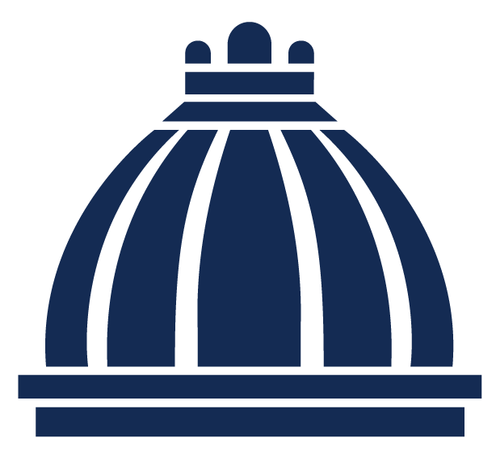

CONTROLE ECONÔMICO
COERÇÃO E INTIMIDAÇÃO
Compra de votos
Financiamento ilícito de campanhas
Lavagem de dinheiro
Bens e favores em troca de apoio político
Ameaça a eleitores
Proibição de campanha de adversários
Controle de acesso a locais de votação
Retaliação contra voto em opositores
IMPACTO ELEITORAL
ENFRAQUECIMENTO DO ESTADO
INFLUÊNCIA POLÍTICA DIRETA
Corrupção do sistema político
Perda da soberania popular
Ciclo de impunidade
Blindagem e proteção institucional
Lançamento de candidaturas próprias
Uso de “laranjas” como candidatos
Alinhamento em troca de apoio eleitoral
Nomeação de aliados em cargos públicos

Slide 11
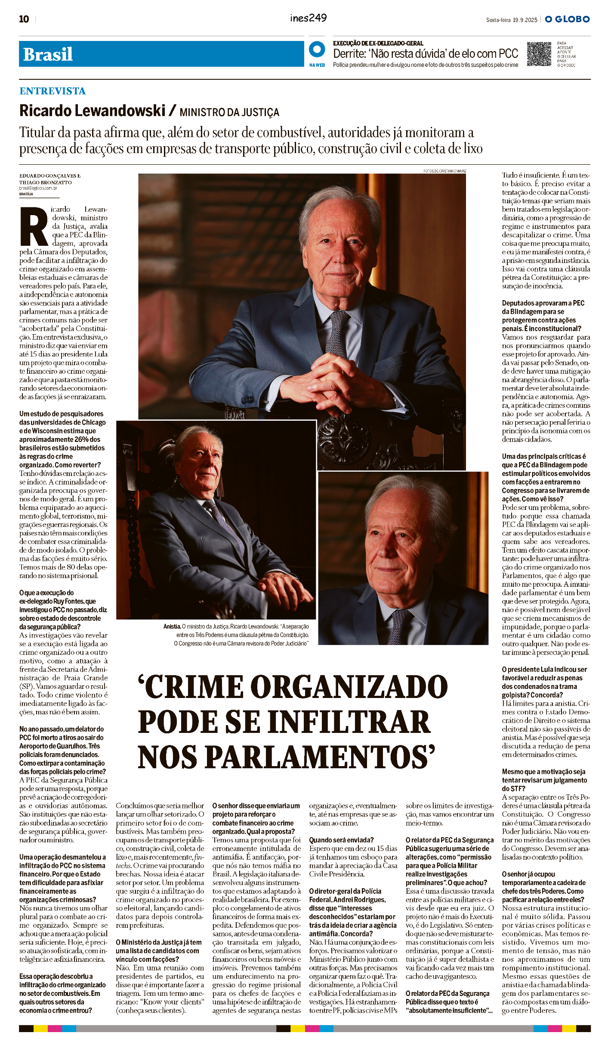
Eleger políticos ligados a uma organização criminosa amplia a influência e o alcance do grupo.
É fundamental que os presidentes de partidos políticos realizem uma rigorosa triagem de seus candidatos.
“Know your clients”

Slide 12
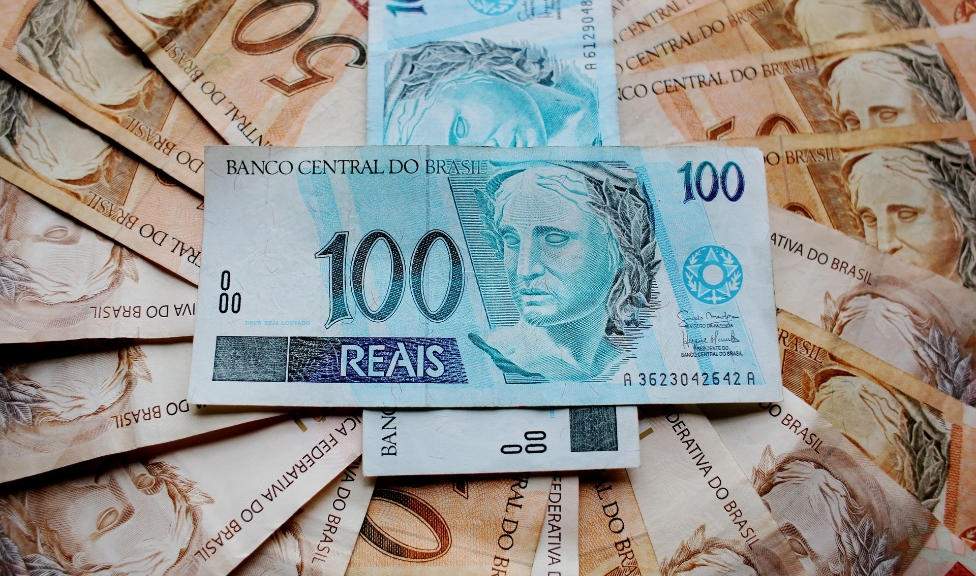












ORGANIZAÇÕES CRIMINOSAS
CICLO ECONÔMICO
GERAÇÃO DE RECEITA ILÍCITA
Tráfico de drogas e armas
Contrabando
Roubos
Extorsão e “taxas de segurança”
Monopólio de serviços
MERCADO DE BITCOINS
POSTO DE GASOLINA
FINTECHS
TRANSPORTE PÚBLICO
CRIMES FINANCEIROS
APOSTAS
PRINCIPAIS SETORES E SERVIÇOS
LOTEAMENTO
INTERNET
TV A CABO
COMÉRCIO
LAVAGEM DE DINHEIRO
Empresas de fachada
Compra de ativos
CLUBES DE FUTEBOL
PECUÁRIA
NOVA ONDA
Empresas de Economia Formal
Universo Cyber
FINANCIAMENTO POLÍTICO
TEMPLOS RELIGIOSOS

Slide 13
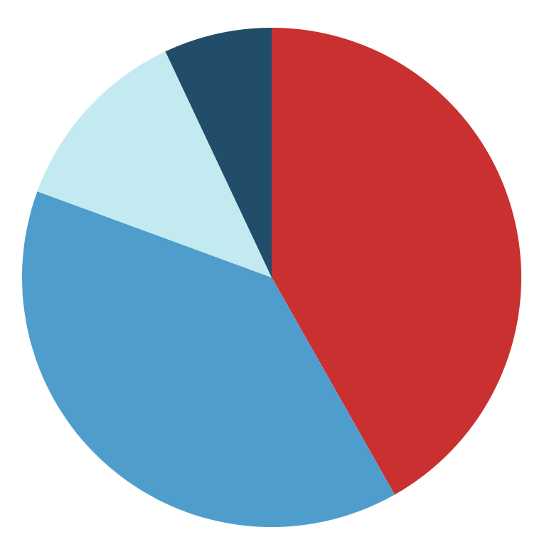
ORGANIZAÇÕES CRIMINOSAS
FATURAMENTO NO BRASIL
Tabaco/cigarro
R$ 10,3 bilhões
Em apenas quatro mercados estratégicos, o crime organizado movimenta R$ 146,8 bilhões por ano no Brasil.
7%
Ouro
R$ 18,2 bilhões
12,4%
Combustíveis e lubrificantes
R$ 61,5 bilhões
41,8%
38,8%
Bebidas
R$ 56,9 bilhões
Fonte: Fórum Brasileiro de Segurança Pública

Slide 14
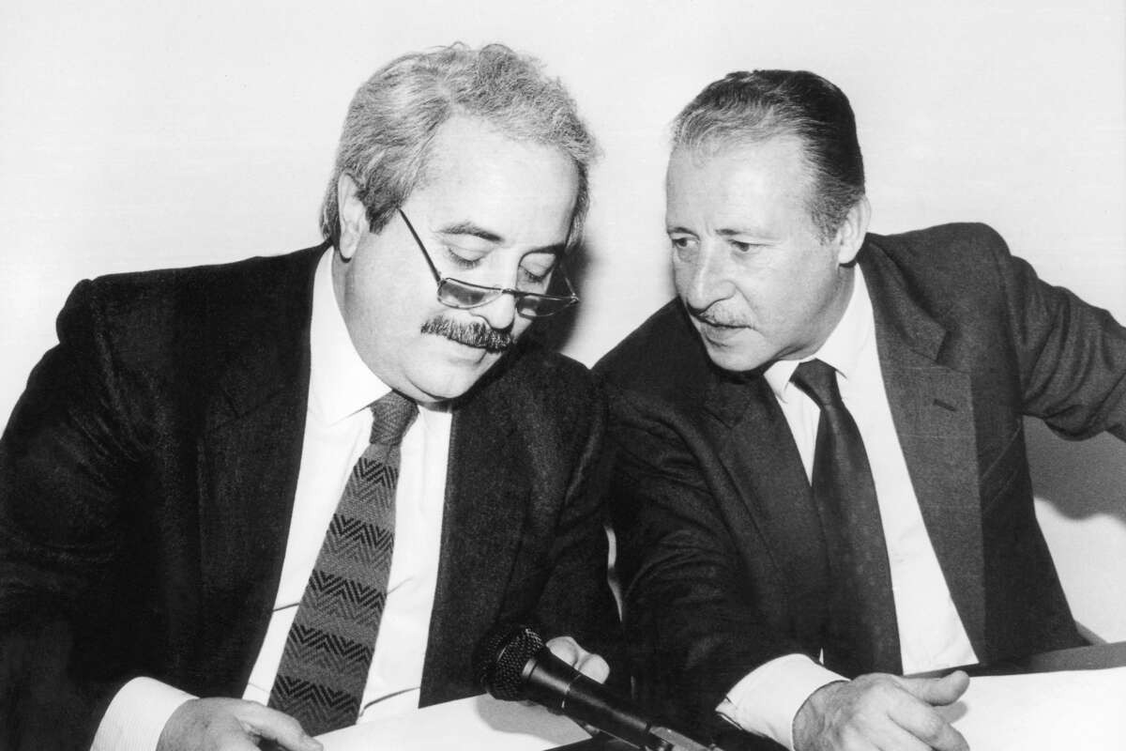
MODELO ITALIANO REPRESSÃO À MÁFIA
No início dos anos 1980, Magistrados do Ministério Público de Palermo criaram uma nova abordagem investigativa para reprimir as associações mafiosas e violenta guerra interna.
Essa iniciativa ficou conhecida como “Método Falcone” e culminou no Maxiprocesso de Palermo (1986-87), no qual centenas de mafiosos foram acusados e condenados.
As máfias italianas são organizações criminosas estruturadas, hierarquizadas e dotadas de um poder paralelo ao do Estado, caracterizadas por: (i) Controle territorial e social sobre comunidades específicas; (ii) Uso da violência e da intimidação difusa para consolidar o poder e impor a omertà (lei do silêncio); (iii) Relações clientelistas e redes de favores (il padrino); (iv) Regras internas rígidas e códigos de conduta de tipo “honorífico”; (v) Atuação econômica empresarial, voltada ao lucro ilícito e à infiltração em contratos públicos e atividades políticas; (vi) Capacidade de perpetuação e adaptação, operando de forma silenciosa e infiltrada nas estruturas sociais, econômicas e institucionais do Estado.
Giovanni Falcone e Paolo Borsellino - símbolos da luta contra a máfia siciliana. Ambos assassinados em 1992.

Slide 15

MODELO ITALIANO
VISÃO SISTEMÁTICA DA MÁFIA | Desmantelar a organização como um todo Distinção entre crime-meio e crime-fim “Cárcere duro“ (regime diferenciado para os chefes mafiosos)
FOLLOW THE MONEY | Análise bancária e financeira detalhada Mapeamento da Rede Confisco de bens
POOL ANTIMAFIA Diretoria Nacional Antimáfia | Centralização e compartilhamento de informações Trabalho especializado e em equipe Procuradoria Nacional Antimáfia
COLABORAÇÃO COM INFORMANTES | Mafiosos “arrependidos” Proteção de colaboradores e testemunhas
NOVOS TIPOS PENAIS | Figuras criminais específicas para a proteção dos bens jurídicos lesados pela máfia Tipos relativos à lavagem de dinheiro
Art 41-bis do Ordenamento Penitenciário Italiano
“Decreto Falcone-Borsellino”
DL nº 306/1992
Reutilização Social dos Bens Confiscados à Máfia
Lei nº 109/1996
Direzione Nazionale Antimafia (DNA)
Direzioni Distrettuali Antimafia (DDA)
Decreto-Lei nº 367/1991
Direzione Investigativa Antimafia (DIA)
Lei nº 410/1991
Proteção de Colaboradores de Justiça (“Pentiti”)
Lei nº 82/1991
Lei Rognoni-La Torre
Lei nº 646/1982
Art. 416-bis do Código Penal Italiano
Crime de associação mafiosa

Slide 16
NÃO EXISTE “BALA DE PRATA” OU SOLUÇÃO ÚNICA!
MODELO ITALIANO
PARÂMETRO COM AS ORCRIM BRASILEIRAS
Mas existem cases de sucesso no Brasil e no mundo que podem servir de inspiração para uma ação mais qualificada e mais efetiva.

Slide 17




ESTRUTURAS ESPECIALIZADAS DO MPRJ
COMBATE AO CRIME ORGANIZADO

Slide 18
NOVA CULTURA DA SEGURANÇA PÚBLICA
Inteligência integrada
+
Estratégia unificada
=
Maior impacto.
O crime atua em rede.
O Estado ainda não.
Integração é condição para eficácia investigativa e repressiva.
Necessária uma cultura institucional colaborativa.

Slide 19





SEGURANÇA PÚBLICA
BASEADA EM EVIDÊNCIAS
A Segurança Pública que utiliza o método científico e a inteligência estratégica promove resultados mais concretos.
Planejamento estratégico e preventivo
Maior eficácia e eficiência das ações
Otimização do uso de recursos públicos
Qualificação das Forças de Segurança
Resultados mensuráveis e transparentes

Slide 20
COMBATE INTEGRADO
DESMONTAR A ECONOMIA DO CRIME
COOPERAÇÃO ENTRE ÓRGÃOS
Conselho de Controle de Atividades Financeiras (COAF)
Polícias Federal e Estaduais
Ministério Público
Receita Federal
MAPEAR O ECOSSISTEMA DAS ATIVIDADES ILÍCITAS
Investimento nas Polícias
Uso de tecnologia
Inteligência unificada

Slide 21
COMBATE INTEGRADO
A IDEIA DE COMPSTAT
MAPEAR O ECOSSISTEMA DAS ORCRIMs DO RJ
Detectar padrões territoriais de atuação de facções e milícias. Mapeamento dinâmico de territórios dominados.
Monitoramento de indicadores estratégicos: estabelecer metas e compromissos de desempenho; tendências e gargalos institucionais.
Integração interinstitucional: reuniões periódicas entre MP, polícias e órgãos de controle. Rotina de prestação de contas (“accountability”).
Planejamento operacional e preventivo. Antecipar zonas de conflito, áreas de expansão de ORCRIMs ou pontos de lavagem de dinheiro, possibilitando ações preventivas.
Sistema de gestão policial baseado em análise de dados e responsabilização de resultados, criado na Polícia de Nova York (NYPD) em meados da década de 1990.
Método de gestão por desempenho, que combina: (i) coleta sistemática e análise de dados criminais; (ii) reuniões periódicas de avaliação com os tomadores de decisão em segurança pública da área; (iii) definição de metas e responsabilização pelos resultados obtidos; (iv) tomada de decisões rápidas e baseadas em evidências.

Slide 22



FRENTES DE PRIORIDADE
BLINDAR A INFILTRAÇÃO DO CRIME ORGANIZADO
Aprimoramento legislativo e regulatório
Fortalecimento da fiscalização e cooperação interinstitucional
Incentivo a programas de compliance e integridade

Slide 23
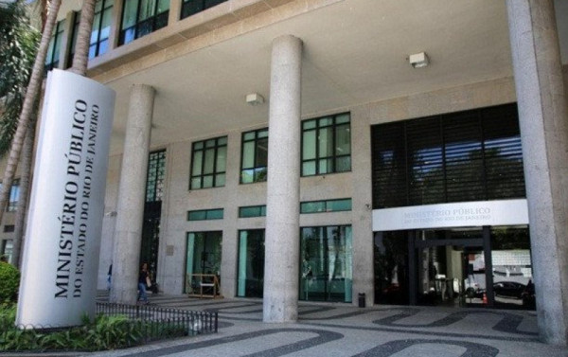

Muito obrigado!
Michel Queiroz Zoucas
michel.zoucas@mprj.mp.br
Promotor de Justiça - GAESP/MPRJ

Slide 24


